Slide 1
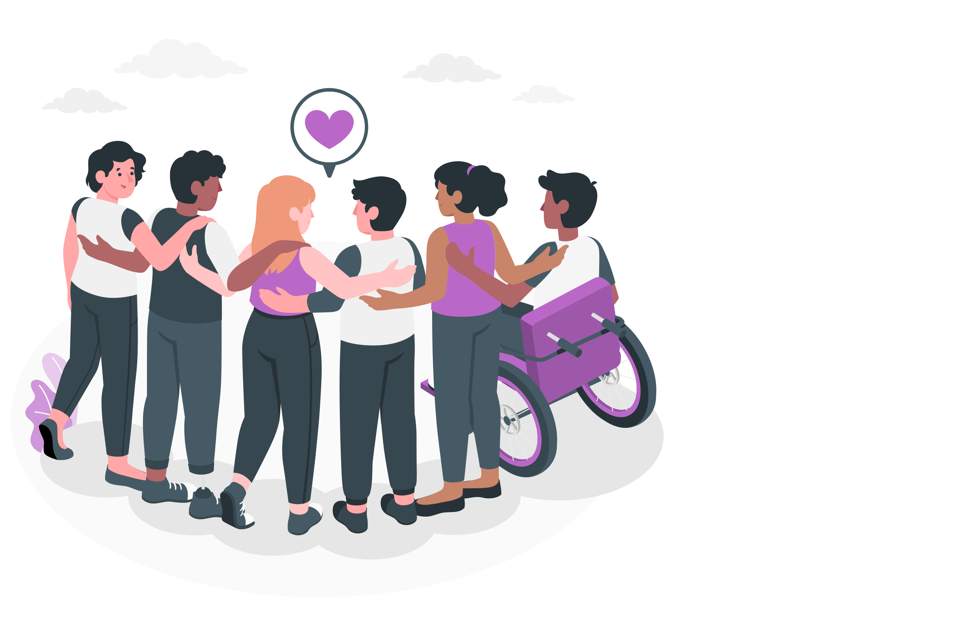
Avslutning & oppsummering
Alle illustrasjoner: Storyset

Slide 2
Hva sitter dere igjen med fra verkstedet?
Og hvordan kan dere følge opp dette videre?

Slide 3
TAKK FOR VERKSTED!

